Slide 1
浮動応力点積分メッシュフリー法
を用いた大変形弾塑性解析
大西 有希， 天谷 賢治
東京工業大学

Slide 2
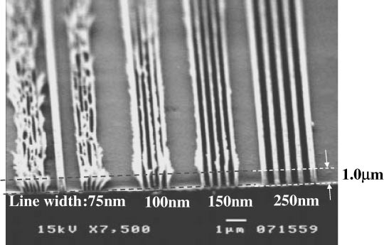
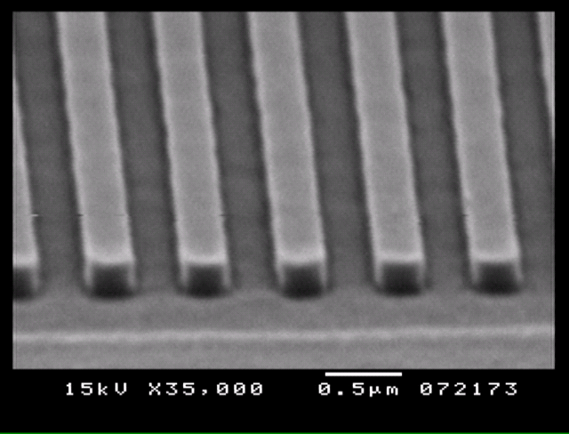
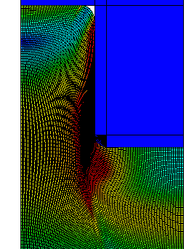
研究背景（モチベーション）
柔らかい材料の（超）大変形を「手軽」に解きたい．
（アプリケーションは
熱ナノインプリント，
ホットエンボス等）
従来はFEMを使用していたが，
メッシュがすぐに潰れてしまう．
アダプティブメッシングは，今の
のところ「手軽」ではない．
メッシュフリーに挑戦！

Slide 3
これまでの研究
「浮動応力点積分メッシュフリー法」を開発
  Galerkinメッシュフリー法（EFGM系）で
  FEMより手軽に（超）大変形を扱える
  領域積分は応力点ベース
  MLS+積分補正でDivergence-Free条件を満足
  増分形の釣合方程式を用いた定式化 ←副産物
  （FEMやメッシュフリー法で通例使用するものと異なる）
  弾性体の大変形解析で精度を確認
  ↑
  弾塑性体など材料非線形を含む解析には未適用

Slide 4
本発表の研究目的
同時に，
増分形の釣合方程式が
非線形材料の解析に対しても
適用可能であることを示す．
浮動応力点積分メッシュフリー法を
大変形弾塑性解析に適用し，
その有効性を示す．
本日の
メインは
こっち

Slide 5
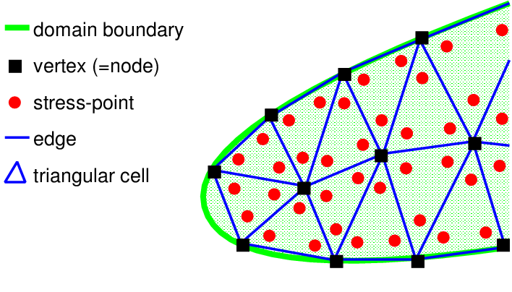
浮動応力点積分メッシュフリー法の概要
（弾性の場合と全く同じ）
初期形状を非構造格子で空間離散化
領域積分は応力点ベース
形状関数とその勾配の計算にはMLSを使用
積分補正によりパッチテストを通過

Slide 6
増分形釣合方程式の必要性
実現したい機能
  形状関数等の作成に要素は使いたくない．
  ⇒ MLSを採用
  超大変形まで解きたい＆途中で節点等を増やしたい．
  ⇒ Updated Lagrangeを採用
  静的問題を静的問題として解きたい．
  ⇒ 陰解法を採用

Slide 7
増分形釣合方程式の必要性
MLS＋Updated Lagrange＋陰解法の問題点
  陰解法のNewton-Raphsonループ内で，試行反復計算の度に形状関数等を作り直す必要がある．
  非線形性が強くて収束しない．
  （例：反復計算の度に，節点がサポートから
  出たり入ったりを繰り返す．）
完全な陰解法は諦めざるを得ない．
⇒準陰解法（一部変数を陽的に計算）に変更
  形状関数等の計算はNewton-Raphsonループの外に出し，時間ステップ毎にしか更新しない．

Slide 8
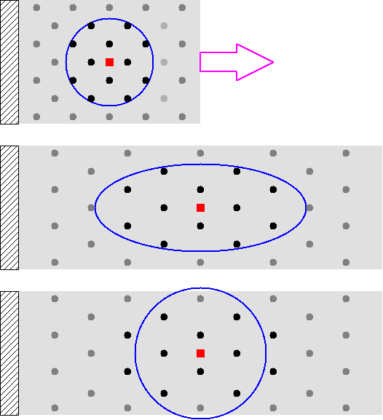
増分形釣合方程式の必要性
横方向にのみ大きく引張った場合
変形前
変形後
(Total-
Lagrange)
変形後
(Updated-
Lagrange)
サポートも横長になる
↓
超大変形，リメッシング
節点の追加には不向き
サポートはあくまで円
↓
新たに手を繋ぐ/切る
節点が出てしまう
（アダプティブFEMと
実質同じことをしている）

Slide 9
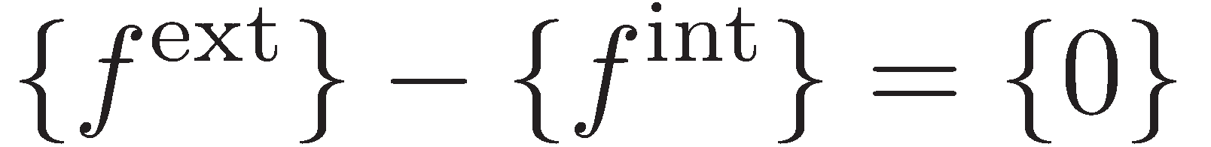
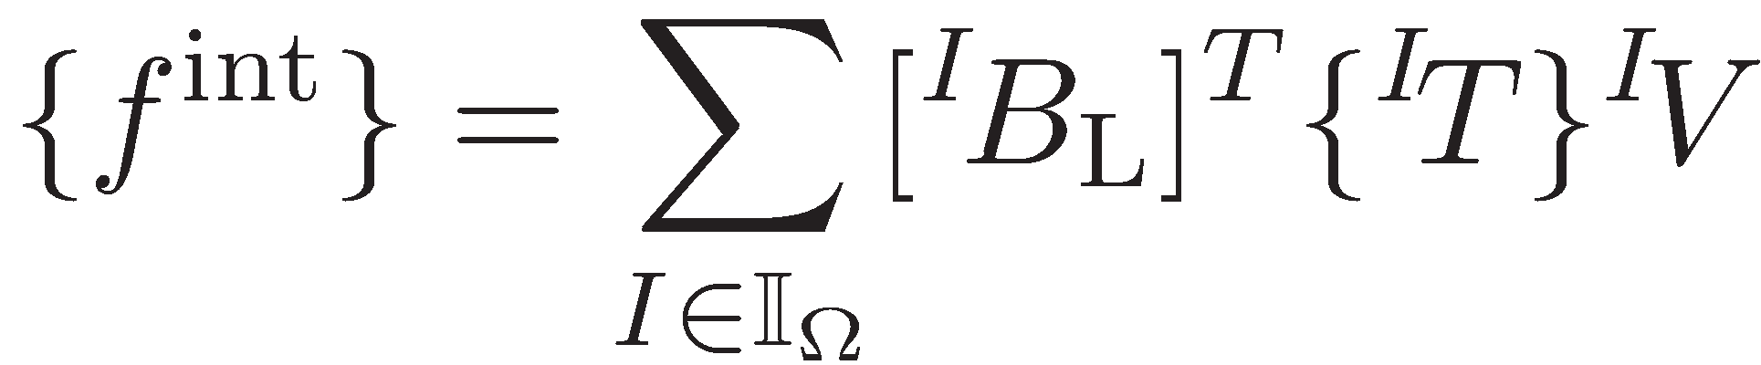
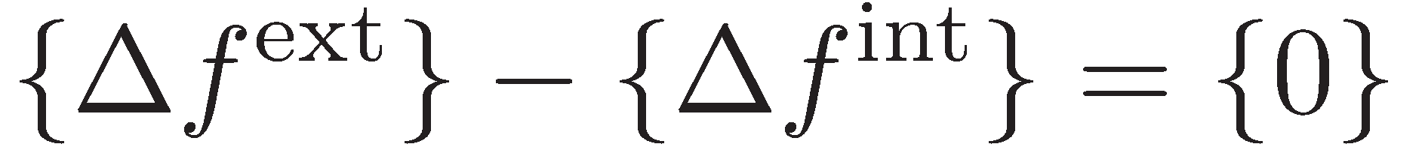
増分形釣合方程式の必要性
MLS＋Updated Lagrange＋準陰解法の問題点
  形状関数，Bマトリックス等が時間ステップ開始時に
  不連続に変化する．
  FEMと同じ通常の釣合方程式，
  （ただし， ）を用いると，
  節点内力ベクトル｛f ^{int}｝が不連続に変化する．
  時間ステップ開始時に釣合方程式が破綻する．
  通常の釣合方程式は使用できない．
⇒前時間ステップでの釣合を壊さずに時間発展を行える
増分形釣合方程式 が必要！！

Slide 10
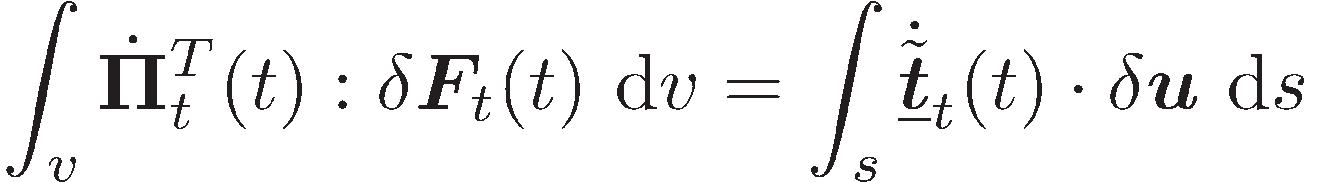
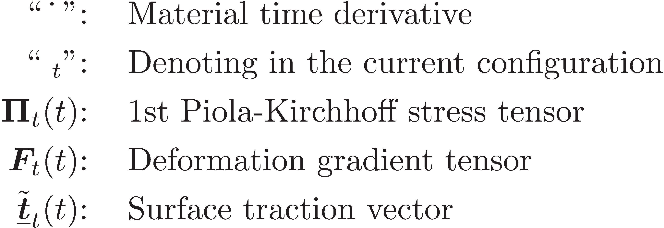
速度形仮想仕事式
（体積力項を省略）
（出典：久田・野口，「非線形有限要素法の基礎と応用」，丸善）

Slide 11
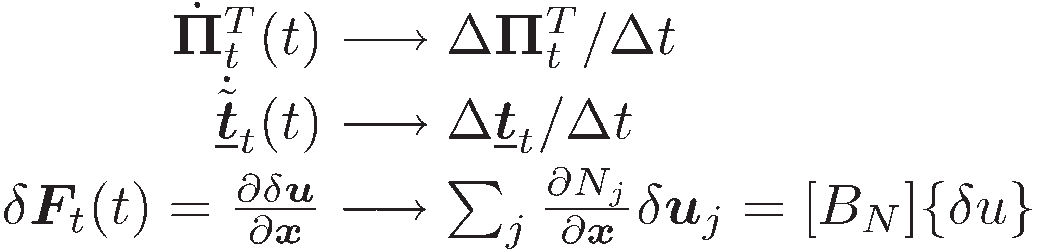
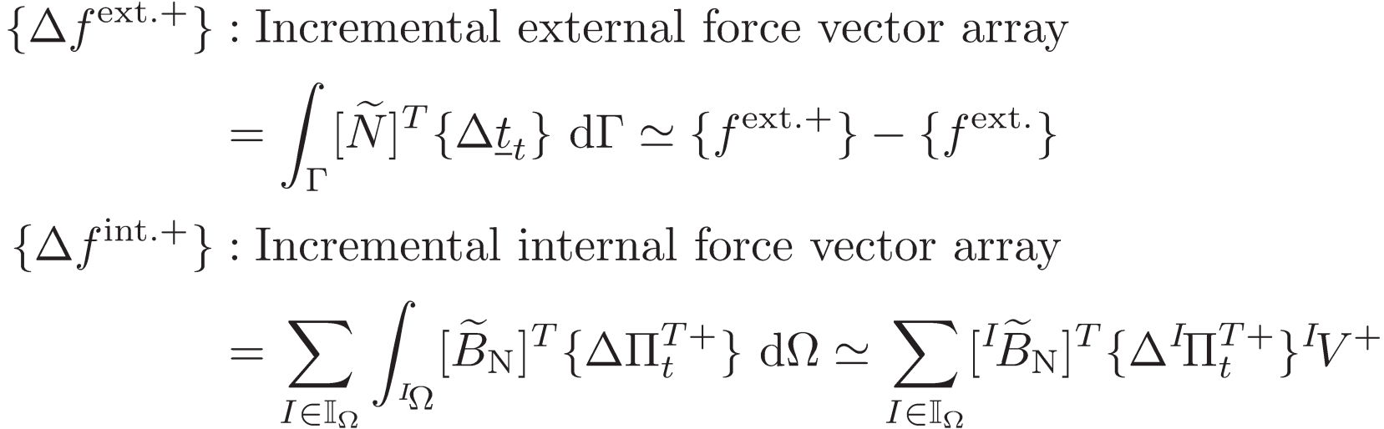
増分形釣合方程式
時間変化
線形化
Galerkin
離散化

Slide 12
増分形釣合方程式の将来的利用法
既存のアダプティブFEM
  変形が激しい場合，釣合を解き直しても収束しない．
  収束したとしても，接触やMPCが崩れることがある．
  アダプティブFEMが手軽でない元凶
増分形釣合方程式を用いたアダプティブFEM
  釣合の解き直しが不要になる？？？
メッシュ
再分割
物理量の
マッピング
時間を進めずに
釣合を解き直す
解析を
続行
メッシュ
再分割
物理量の
マッピング
解析を
続行

Slide 13
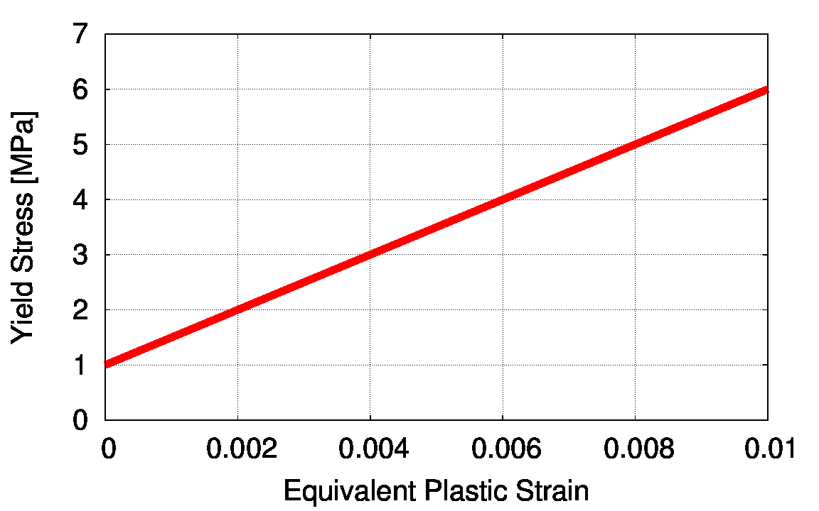
弾塑性構成式
古典的弾塑性体
  von Misesの降伏条件
  関連流れ則
  等方硬化則
  （ABAQUSのデフォルト弾塑性体モデルと同一）
本発表で用いる物性値
  ヤング率：1 GPa
  ポアソン比：0.3
  降伏曲線：右図

Slide 14
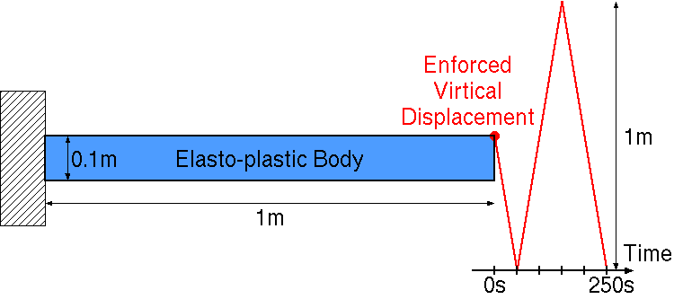
解析例：弾塑性片持ち梁の繰返し曲げ
静的，平面歪み，1m×0.1mの矩形領域
左辺を完全拘束，右上角を繰返し強制変位
ABAQUS/Standardの密な４角形選択的低減
積分要素（ロッキングなし）での解析結果と比較

Slide 15
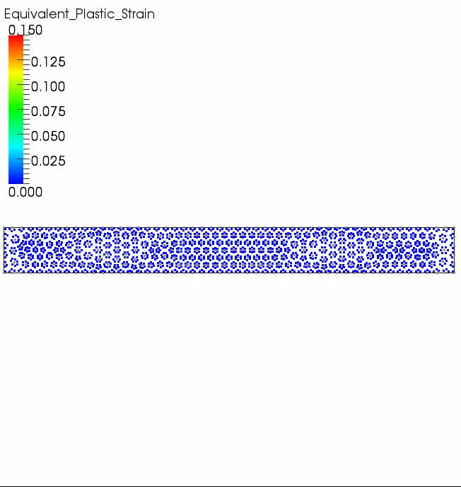
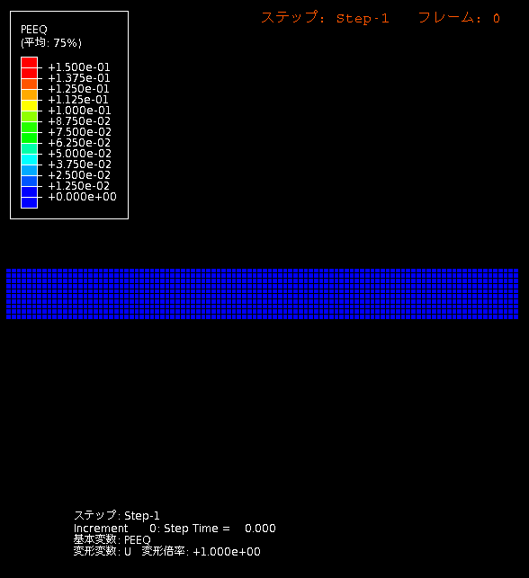
解析例：弾塑性片持ち梁の繰返し曲げ
相当塑性歪み分布比較
提案手法 ABAQUS/Standard

Slide 16
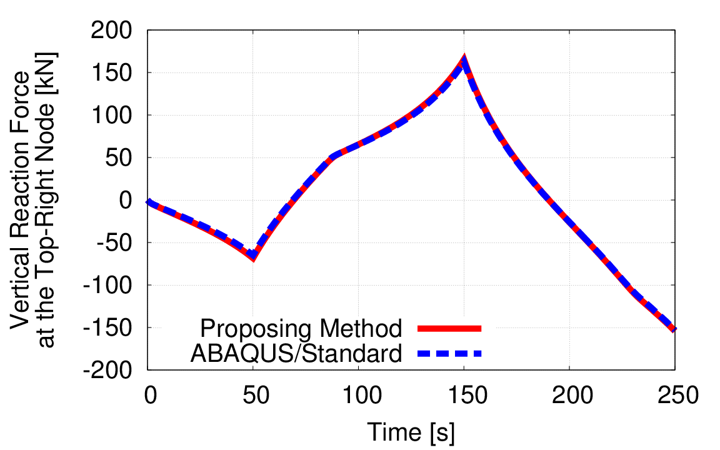
解析例：弾塑性片持ち梁の繰返し曲げ
拘束節点（右上節点）反力の時刻歴
最終状態での反力の誤差：0.3％
弾塑性大たわみ問題でもロッキングしていない

Slide 17
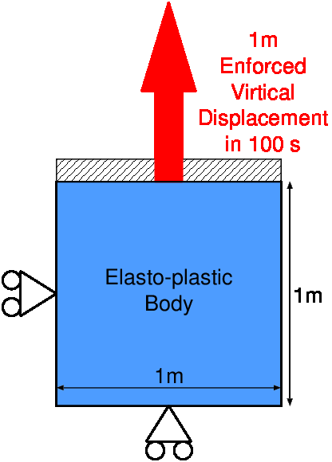
解析例：弾塑性引張大変形
静的，平面歪み，1m×1mの矩形領域
左辺を左右拘束，
下辺を上下拘束，
上辺を左右拘束＋上方向に強制変位
同節点配置でABAQUS /Standardの３角形一次要素での解析結果と比較

Slide 18
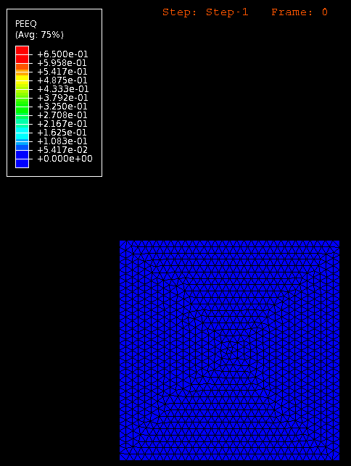
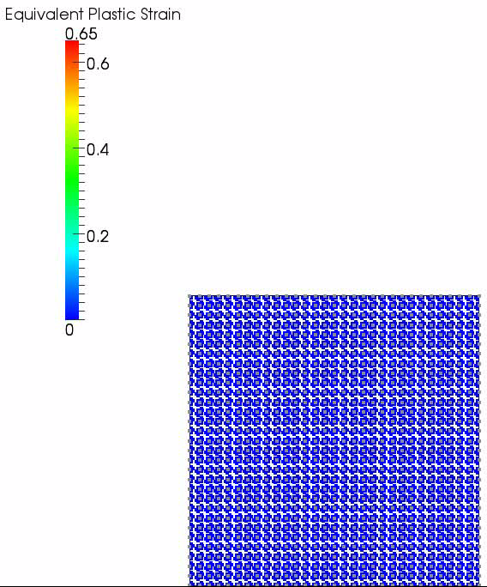
解析例：弾塑性引張大変形
相当塑性歪み分布比較
提案手法 ABAQUS/Standard

Slide 19
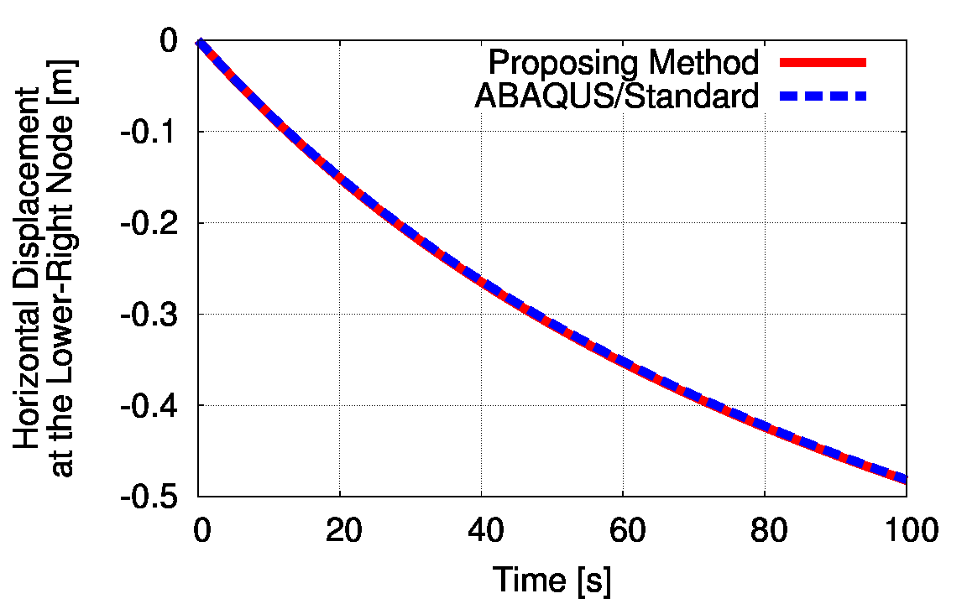
解析例：弾塑性引張大変形
右下角節点x方向変位の時刻歴
最終状態の変位誤差：0.2%
弾塑性大変形解析（引張）でも充分な精度

Slide 20
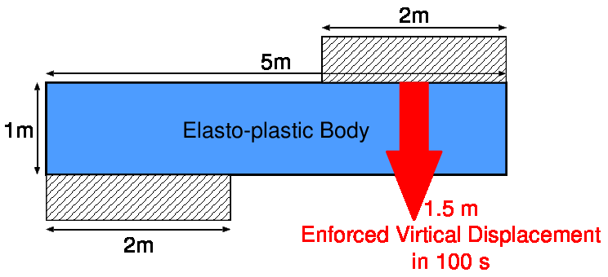
解析例：弾塑性せん断大変形
静的，平面歪み，5m×1mの矩形領域
下辺左2mを完全拘束，
上辺右2mを左右拘束＋下方向強制変位
同節点配置でABAQUS/Standardの３角形
１次要素での解析結果と比較

Slide 21
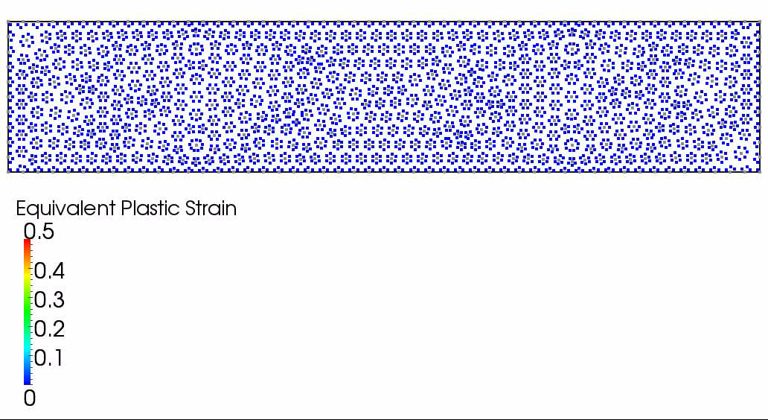
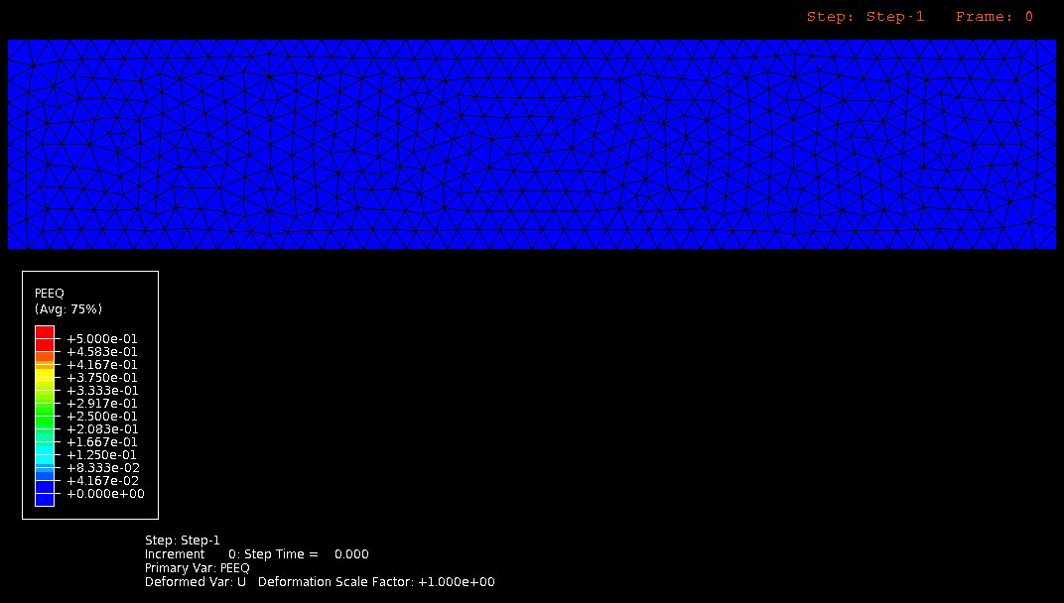
解析例：弾塑性せん断大変形
相当塑性歪み分布比較
提案手法
ABAQUS
/Standard

Slide 22
まとめ／今後の予定
まとめ
  増分形釣合方程式に基づく浮動応力点積分メッシュ
  フリー法が，大変形弾性解析だけでなく，大変形
  弾塑性解析にも適用可能である事を示した．
  増分形釣合方程式は任意の構成方程式を持つ材料に対して適応可能であると考えられる．
今後の予定
  接触機能
  節点，応力点の追加
  増分形釣合方程式に基づくアダプティブFEM？

Slide 23
付録

Slide 24
提案手法の特徴整理
 | 一般的なFEM | 提案手法
節点 | あり | あり
要素 | あり | なし（初期状態のみあり）
評価点 | 積分点 | 応力点
形状関数 | 要素で構築 | MLSで構築
積分補正 | 不要 | スケーリングで補正
時間発展 | 陰解法 | 準陰解法 （形状関数等は陽的）
基準配置 | Updated/Total Lagrange | Updated Lagrange
釣合方程式 | 通常形式 | 増分形式

Slide 25
メッシュフリー領域積分法３種
バックグラウンドセル積分
    いわゆるオリジナルのEFGM
    物理量の輸送時に数値拡散が生ずる
節点積分
    SCNIを中心に最近も研究が続いている．(大変形もある)
    ゼロエネルギーモード（FEMのアワーグラスモードと等価）を抑えるための人工安定化項を加える必要がある．
    初期ボロノイセル分割に基づくTotal Lagrange法を採用
    強烈な大変形の取り扱いに難あり．（特に圧縮大変形）
応力点積分
    あまり研究例が無い．（決まった定式化がまだない．）
    特に大変形に関する研究例は少ない．
    本研究ではこれを採用（「浮動応力点積分」と命名）

Slide 26
定式化（準陰的時間発展）
時間増分計算ループ開始
  各応力点でのサポート・形状関数・補正係数
  の更新
  Newton-Raphsonループ開始
    サポート・形状関数・補正係数の更新
    各応力点での歪み・応力の計算
    内力増分Δf ^{int.} と接線剛性K の計算
    残差 r = Δf ^{ext.} -Δf ^{int.}の計算
    K δu = r を解く
    各節点・応力点の試行位置の更新
  各種物理量の更新
提案手法の
準陰的時間発展
アルゴリズム
形状関数が
各時間増分中
一定
（形状関数は陽的に決定する．）

Slide 27
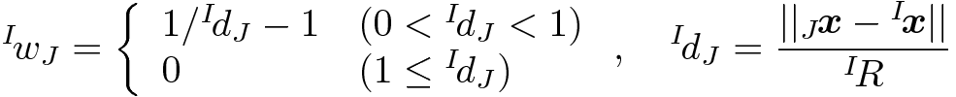
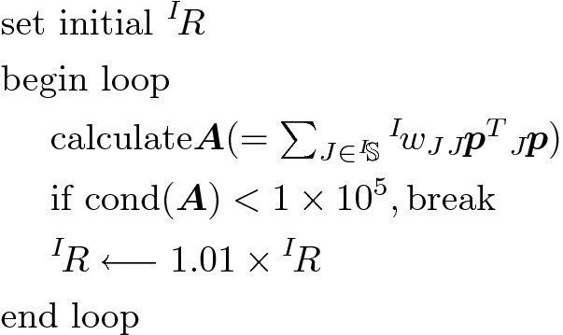

定式化(MLS近似)
重み関数
ベル形状ではない．
サポート半径
(small)
^{I}R
^{I}R
^{I}R

Slide 28
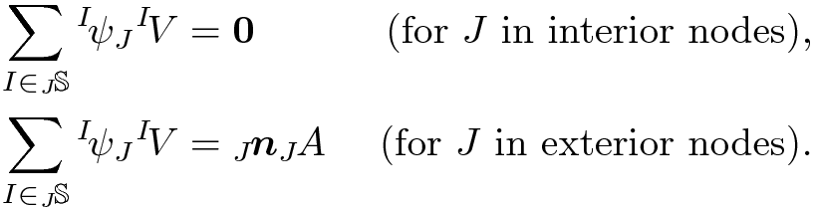
定式化（積分補正）
Divergence-free条件(Integration Constraint)
各節点J に対し，次式で表される．
ψ: 形状関数の空間微分∇φ （FEMで言うBマトリックス）
n: 外向き単位法線ベクトル, A: 輪郭節点の担当面積
_{J}S: 節点Jをサポート内に含む応力点の集合
パッチテスト通過（応力一様状態を正しく表現する）
のための必要十分条件
上式を満たすように ψ を補正する．

Slide 29

定式化（積分補正）
積分補正(Integration Correction)
各応力点の^{Ι}ψ を補正係数^{Ι}γ を用いて補正する．
^{Ι}ψ を先述のDivergence-free条件式に代入
^{Ι}γ を未知ベクトルとする連立一次方程式
「節点数＜応力点数」なので劣決定問題
（今のところ最小ノルム解を使用．）
なおこの時，Partition of Unityは次式の通り保たれている．

Slide 30

定式化（更新式）
応力点I の位置 ^{I}x の更新式
x: 現在位置, S: サポート内節点集合, φ: 形状関数
応力点I の担当体積 ^{I}Vの更新式
V^{initial}：初期担当体積，F：変形勾配テンソル

